Slide 1


STŘEDNÍ ŠKOLA STAVEBNÍ A TECHNICKÁ
Ústí nad Labem, Čelakovského 5, příspěvková organizace
Páteřní škola Ústeckého kraje
Zřizování nových příček - opakování
VY_32_INOVACE_27_547
Projekt MŠMT | EU peníze středním školám
Název projektu školy | ICT do života školy
Registrační číslo projektu | CZ.1.07/1.5.00/34.0771
Šablona | III/2
Sada | 27
Anotace | Opakování učiva sádrokartonové příčky
Klíčová slova | Sádrokarton, tmel, příčka, vrut, postup
Předmět | Přestavby budov
Autor, spoluautor | Ivana Businská
Jazyk | Čeština
Druh učebního materiálu | Pracovní listy
Potřebné pomůcky | PC, dataprojektor
Druh interaktivity | Doplňování pracovní listů
Stupeň a typ vzdělávání | Střední škola obor Zedník
Cílová skupina | 2. ročník, žáci 16 – 17 let
Speciální vzdělávací potřeby | ne
Zdroje | Seznam viz poslední strana

Slide 2
STŘEDNÍ ŠKOLA STAVEBNÍ A TECHNICKÁ
Ústí nad Labem, Čelakovského 5, příspěvková organizace
Páteřní škola Ústeckého kraje
Zřizování nových příček - opakování

Slide 3
STŘEDNÍ ŠKOLA STAVEBNÍ A TECHNICKÁ
Ústí nad Labem, Čelakovského 5, příspěvková organizace
Páteřní škola Ústeckého kraje
1) Urči správný postup při výstavbě sádrokartonové příčky.

Slide 4
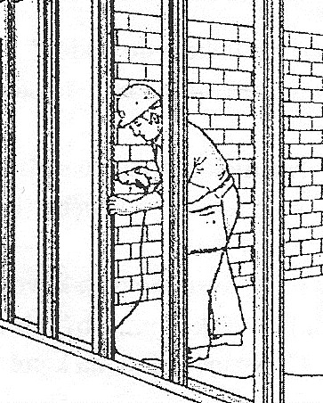
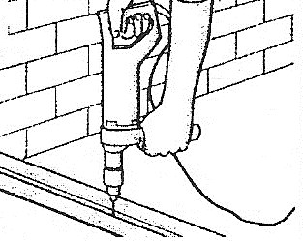
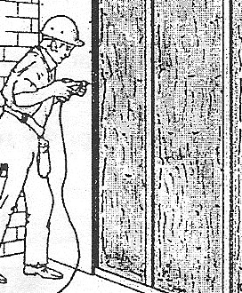
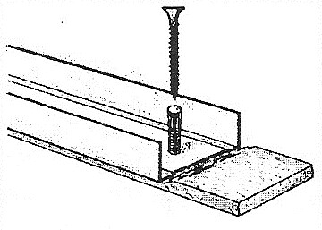
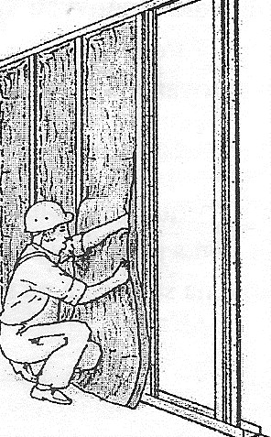
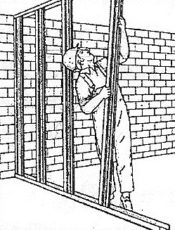
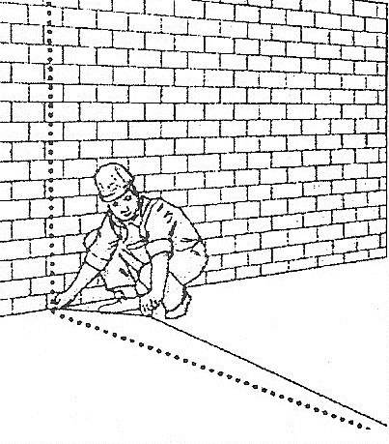
STŘEDNÍ ŠKOLA STAVEBNÍ A TECHNICKÁ
Ústí nad Labem, Čelakovského 5, příspěvková organizace
Páteřní škola Ústeckého kraje
a)
c)
b)
d)
e)
f)
g)

Slide 5
STŘEDNÍ ŠKOLA STAVEBNÍ A TECHNICKÁ
Ústí nad Labem, Čelakovského 5, příspěvková organizace
Páteřní škola Ústeckého kraje
Správná odpověď:
g, d, a, e, c, f, b

Slide 6
STŘEDNÍ ŠKOLA STAVEBNÍ A TECHNICKÁ
Ústí nad Labem, Čelakovského 5, příspěvková organizace
Páteřní škola Ústeckého kraje
2) Vyškrtej co nepatří mezi nářadí potřebné pro stavbu sádrokartonových příček:
Gumová palička
Šroubovák
Hladítko
Kolečko
Maltnice
Štětec
Vodováha
Olovnice

Slide 7
STŘEDNÍ ŠKOLA STAVEBNÍ A TECHNICKÁ
Ústí nad Labem, Čelakovského 5, příspěvková organizace
Páteřní škola Ústeckého kraje
2) Vyškrtej co nepatří mezi nářadí potřebné pro stavbu sádrokartonových příček:
Gumová palička
Šroubovák
Hladítko
Kolečko
Maltnice
Štětec
Vodováha
Olovnice

Slide 8
STŘEDNÍ ŠKOLA STAVEBNÍ A TECHNICKÁ
Ústí nad Labem, Čelakovského 5, příspěvková organizace
Páteřní škola Ústeckého kraje
3) Vyškrtej co nepatří mezi materiál potřebný pro stavbu sádrokartonových příček:
Vruty
Matice
Sádra
Kovové profily
Sádrokartonová deska
Tmel
Cement
Sádrová malta

Slide 9
STŘEDNÍ ŠKOLA STAVEBNÍ A TECHNICKÁ
Ústí nad Labem, Čelakovského 5, příspěvková organizace
Páteřní škola Ústeckého kraje
3) Vyškrtej co nepatří mezi materiál potřebný pro stavbu sádrokartonových příček:
Vruty
Matice
Sádra
Kovové profily
Sádrokartonová deska
Tmel
Cement
Sádrová malta

Slide 10
STŘEDNÍ ŠKOLA STAVEBNÍ A TECHNICKÁ
Ústí nad Labem, Čelakovského 5, příspěvková organizace
Páteřní škola Ústeckého kraje
Použité zdroje:
PODLENA, V. Technologie 1.ročník. Praha: PARTA, 2001, ISBN 80-85989-76-X, obr. 1. – str. 81, obr. 2. – str. 81, obr. 3. – str. 82, obr. 4. – str. 82, obr. 5. – str. 82, obr. 6. – str. 82.

